Slide 1
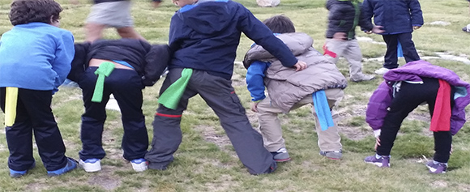
Quitando la cola

Slide 2
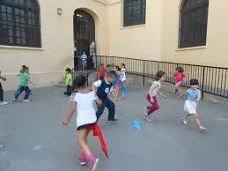
Material
1 pañuelo por cada participante.

Slide 3
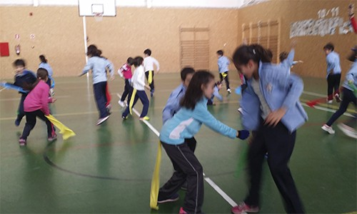
Organización
En una zona delimitada o campo, los participantes se pondrán un pañuelo en la espalda a la altura de la cintura.

Slide 4
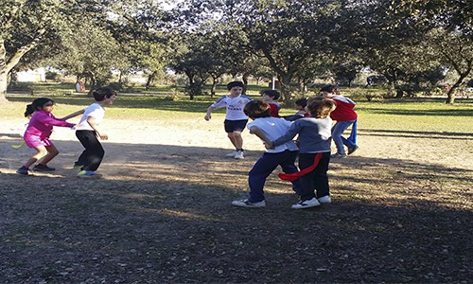
Desarrollo
A la señal cada participante tendrá que intentar quitar las colas a los demás compañeros/as y procurar que no le quiten la suya. Si alguien roba una cola la llevará en la mano, para ponérsela en caso de que le roben la que lleva en la espalda. Si a alguien le roban la cola tendrá que desplazarse en cuadrupedia por el campo tratando de robar alguna cola que ponerse y poder desplazarse, otra vez, de pie. Gana aquel que más colas consiga.

Slide 5
Reglas
- No podemos proteger nuestra cola agarrándola con la mano, sólo esquivando. - Si alguien nos persigue y nos salimos del campo, le tendremos que dar la cola que llevamos puesta. - No podemos sentarnos en el suelo para que no nos quiten la cola. - Si me roban la cola que tengo puesta y tengo que ponerme otra, saldré del campo para hacerlo, ya que si lo hago en el campo pueden quitármela mientras me la pongo. - Las colas que se llevan en la mano no pueden ser robadas.

